Slide 1
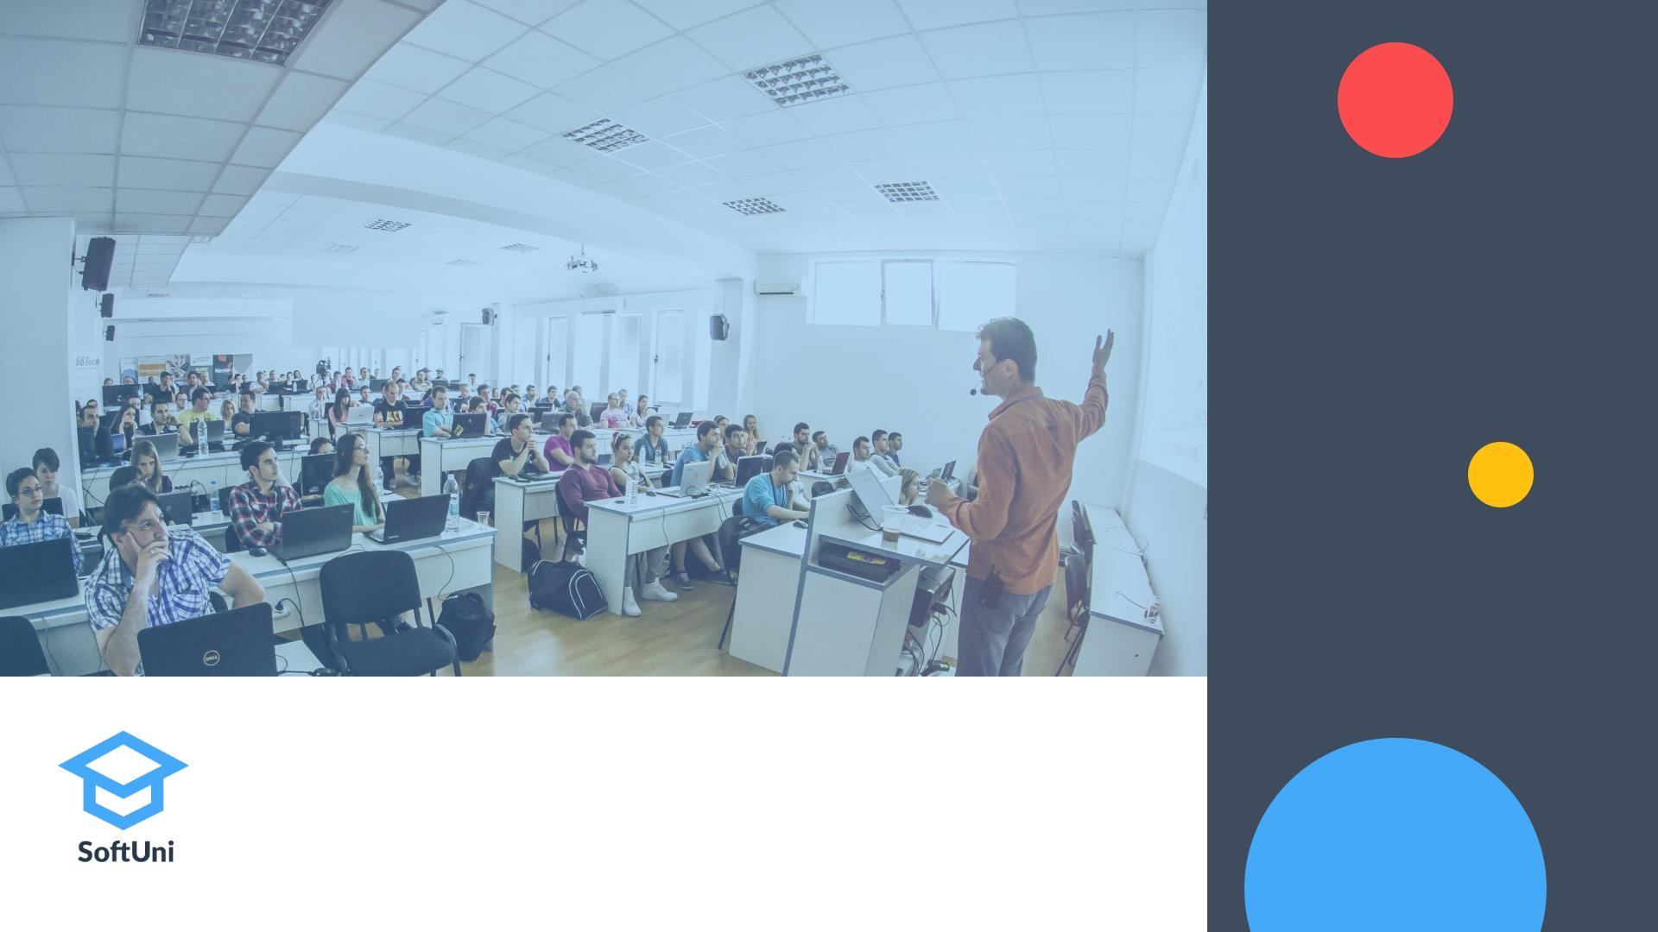
Добре дошъл в SoftUni!
Радваме се да те посрещнем в нашето голямо семейство!

Slide 2

Каква е мисията ни?
Нашата мисия е да изградим глобална
организация, която предоставя
практическо, качествено и достъпно
образование в сферата на дигитални и
информационни технологии,
създавайки истински професионалисти
и бъдещи лидери.

Slide 3
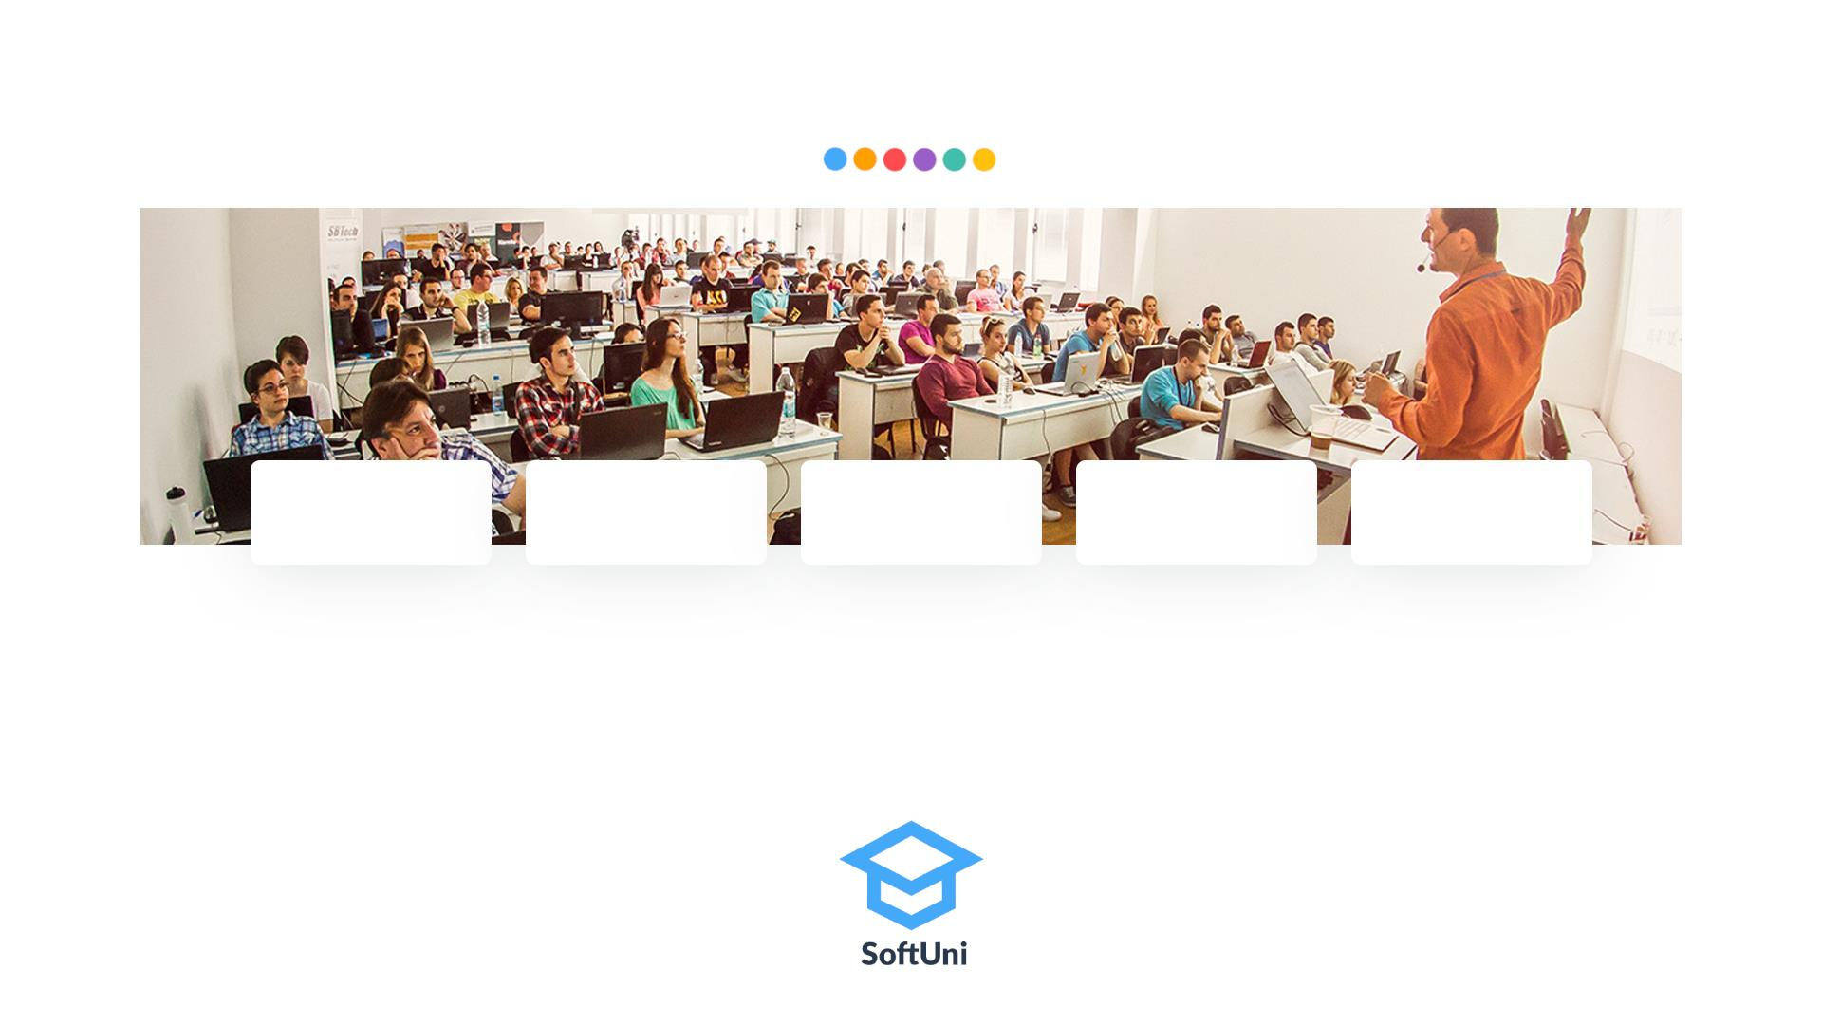
Историята ни
2013
2016
2017
2018
Досега
• Екип от 3-ма души;
• Старт на
•
•
Стартира
• Стартира
•
•
Старт на инициативата
SoftUni Svetlina;
Партньорства с над 200
компании;
Екип от 80 души;
Общност от 150 000
курсисти.
•
SoftUni.org–
международна
платформа за
онлайн
инициативата
SoftUni Kids;
Стартира
инициативата
инициативата
Софтуерен
SoftUni
Creative.
университет;
• Старт на
инициативата
SoftUni Digital.
•
•
курсове.
инициативата SoftUni
Foundation;
• Общност от 2000
студенти.

Slide 4
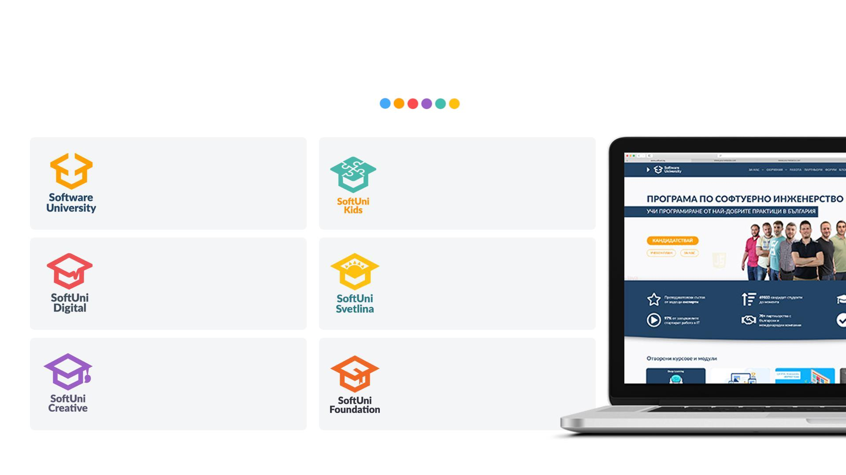
Нашите продукти
Софтуерният университет е
образователен център предлагащ
SoftUni Kids предоставя цялостна
обучения в сферата на
програма по програмите за деца
информационнитетехнологии.
от 5 и 12-годишна възраст.
SoftUni Digital е програма,
насочена към подготовка на
дигитални маркетинг специалисти.
SoftUni Svetlina е частна гимназия
за IT и дигитални умения.
SoftUni Foundationе нестопанска
SoftUni Creativeе академия за
дизайн, криейтив и визуализция.
организация, която разработва и
разпространява безплатно учебно
съдържание със свободен лиценз.

Slide 5
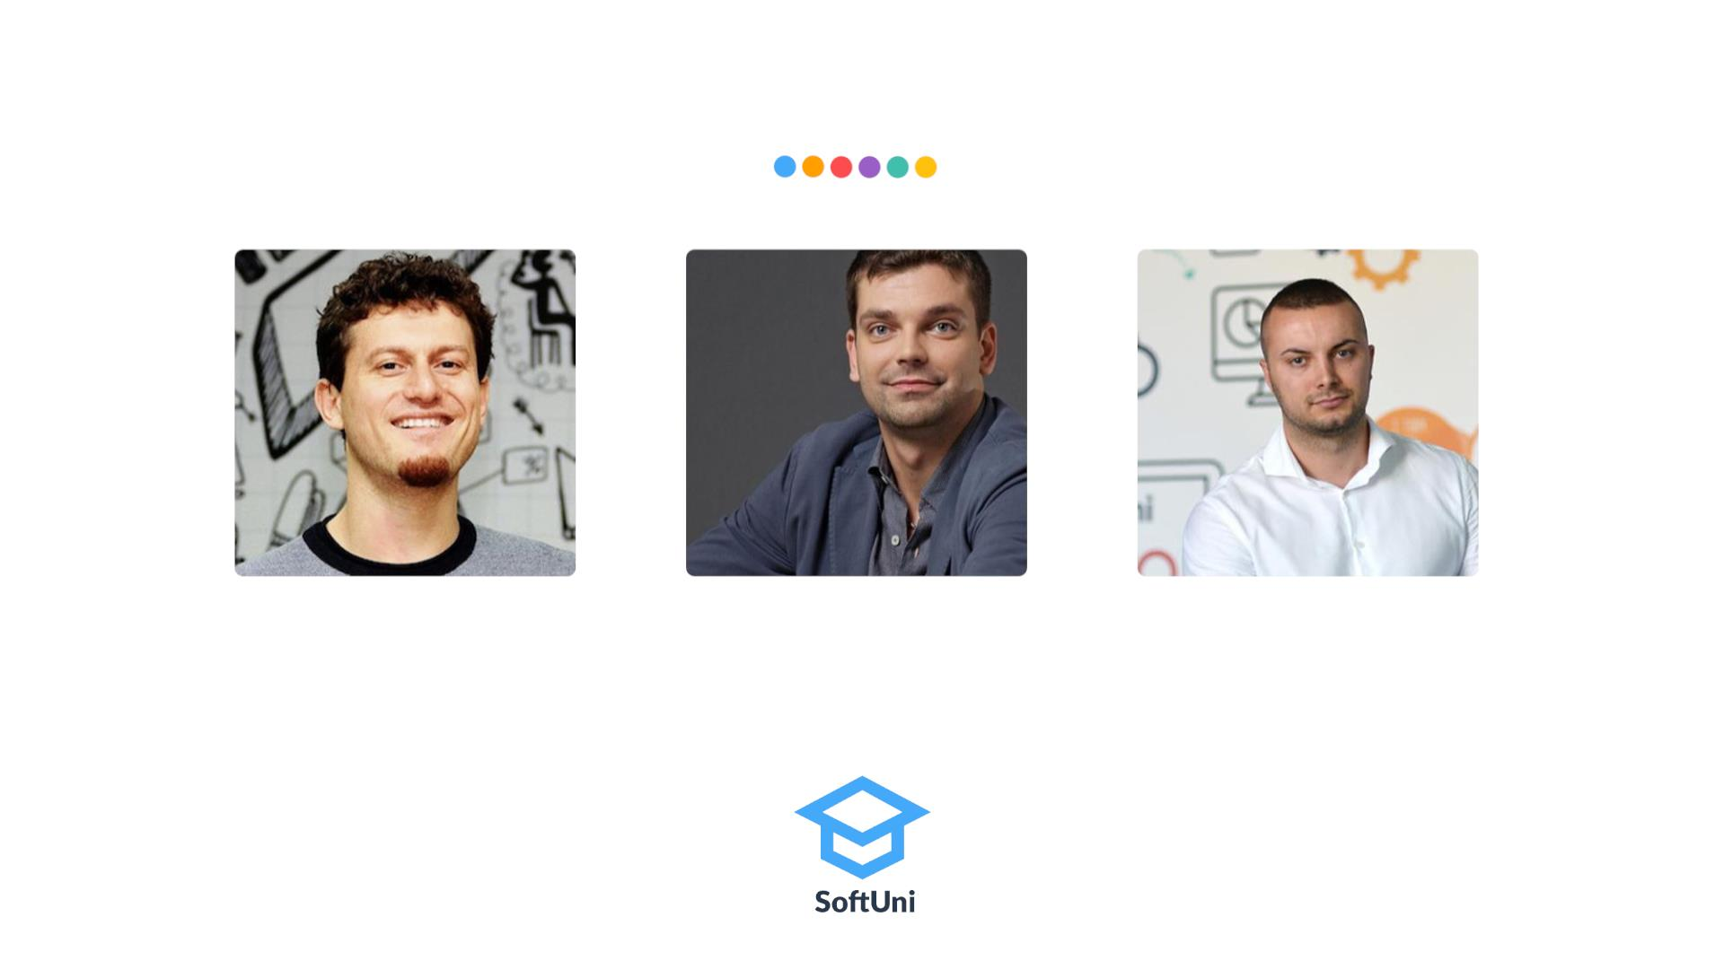
Основатели и CEO
Светлин Наков
Co-founder SoftUni
Христо Тенчев
Co-founder SoftUni
Иван Ненков
CEO SoftUni

Slide 6
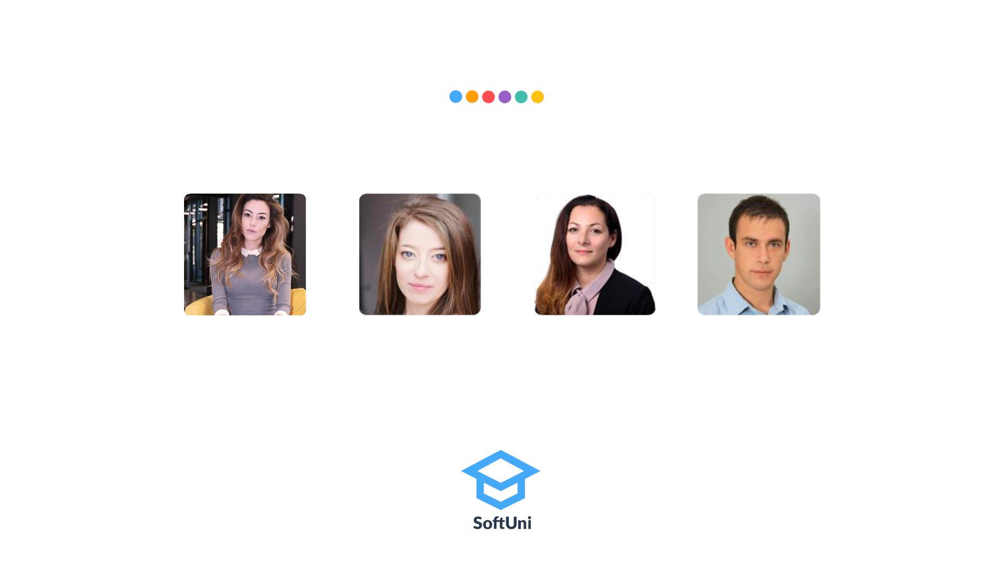
Мениджъри на екипи
Радостина Недялкова
HR and Career
Development Director
Вяра Богатева
Искрен Иванов
Tech Support and Facility
Director
Екатерина Темелкова
Chef Marketing Officer
Educational Director –
SoftUni Kids

Slide 7
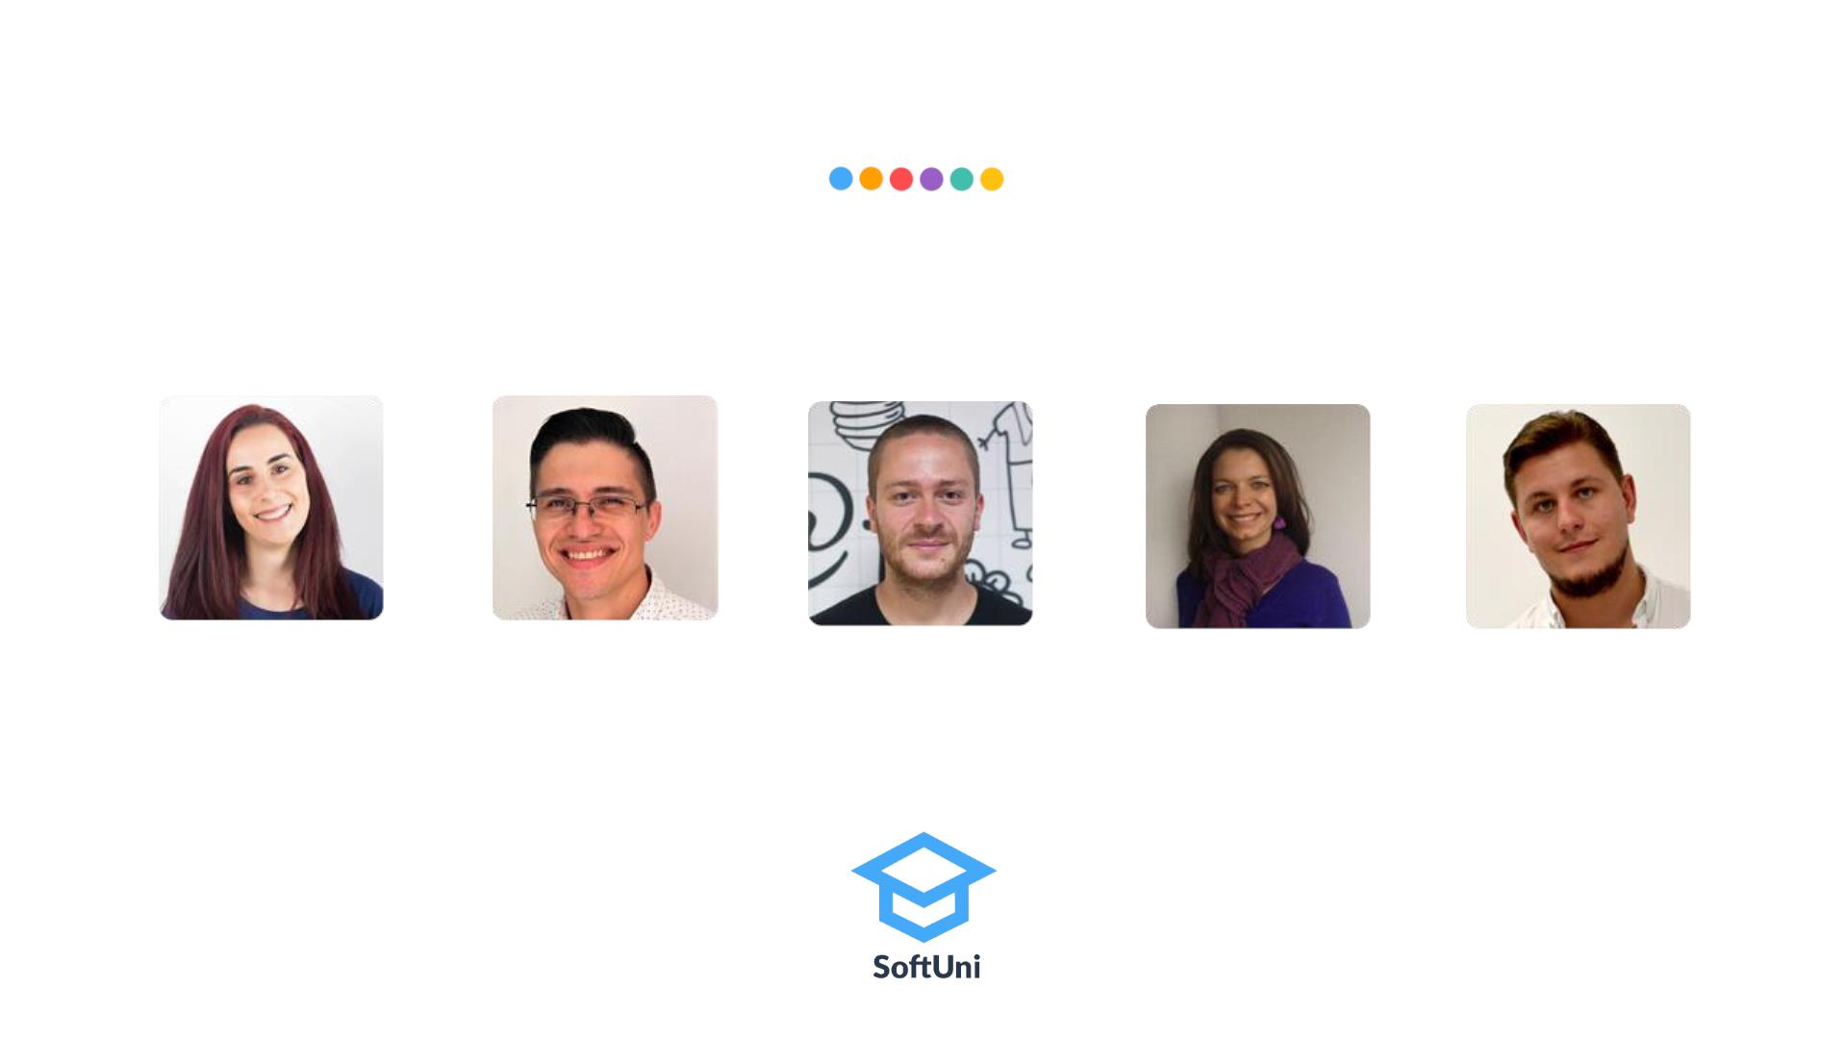
Мениджъри на екипи
Александра Свиларова
Customer Relations
Director
Ален Паунов
Ивайло Кенов
Chief technology officer
Георги Захариев
BusinessDevelopment
Director
Educational Director -
Software University/
Digital&Creative
Краси Калчева
Chief financial officer

Slide 8
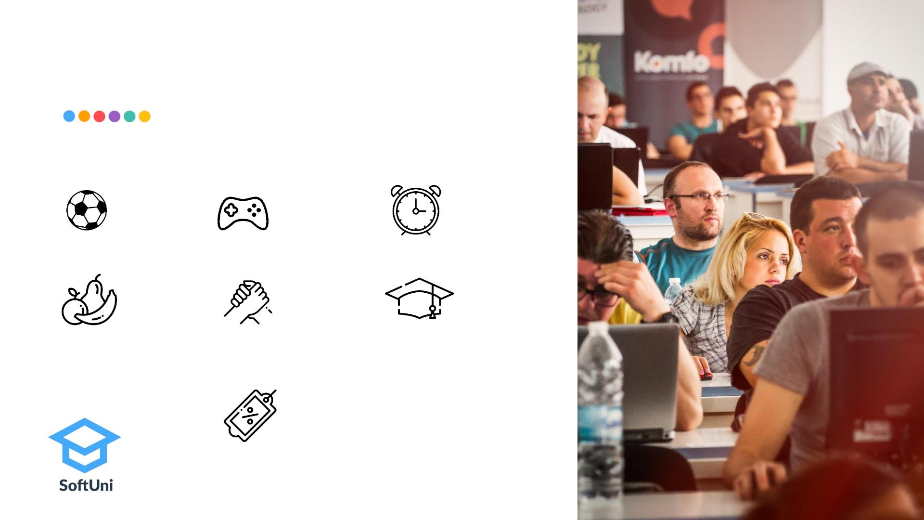
Социални придобивки
Социалните придобивки, които получаваш като част от
екипа ни, са:
Multisport
PS4, тенис на маса и
Гъвкаво работно време
билярд
Плодове в офиса Годишни тиймбилдинги и
Безплатен достъп до
всички курсове на SoftUni
събития на SoftUni
Специални отстъпки в търговските
мрежи на Grand Optics и PostBank.

Slide 9

Системи, които използваме и
важни линкове:
• E-mail – Outlook, Thunderbird;
• Microsoft Office 365;
• Telegram –вътрешна комуникация
• One Drive – съхранение на документи
• Planner – система за проследяване на таскове;
• GitHub– за бъгове и технически проблеми по платформите
на СофтУни;
• SoftUni.bg – запазване на зали и администрация.

Slide 10
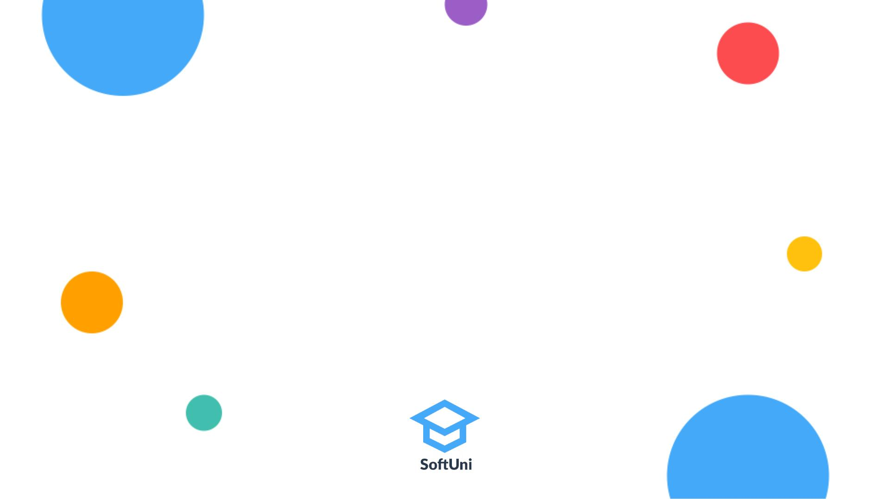

Стажантска програма

Slide 11


Цели
Запознаване с екипа на СофтУни
Цялостна подготовка за работа в трейнинг екипа на СофтУни
Предоставяне на възможност за реализация в екипа
Развиване на лидерски качества и комуникативни умения
Усъвършенстване на уменията за разрешаване на проблеми и логическо мислене

Slide 12

Програма
Lecture | Date | Time
SoftUni Introduction | 23.09 | 18:30-20:30
Microsoft Office Basics | 28.09 | 17:30-20:30
Effective Communication | 30.09 | 17:30-20:30
Administration Basics | 02.10 | 17:30-20:30
Becoming A Top Trainer | 05.10 | 17:30-20:30
Train the Trainers - Auditions | 07.10 | 17:30-20:30
Train the Trainers - Auditions pt.2 | 09.10 | 17:30-20:30

Slide 13
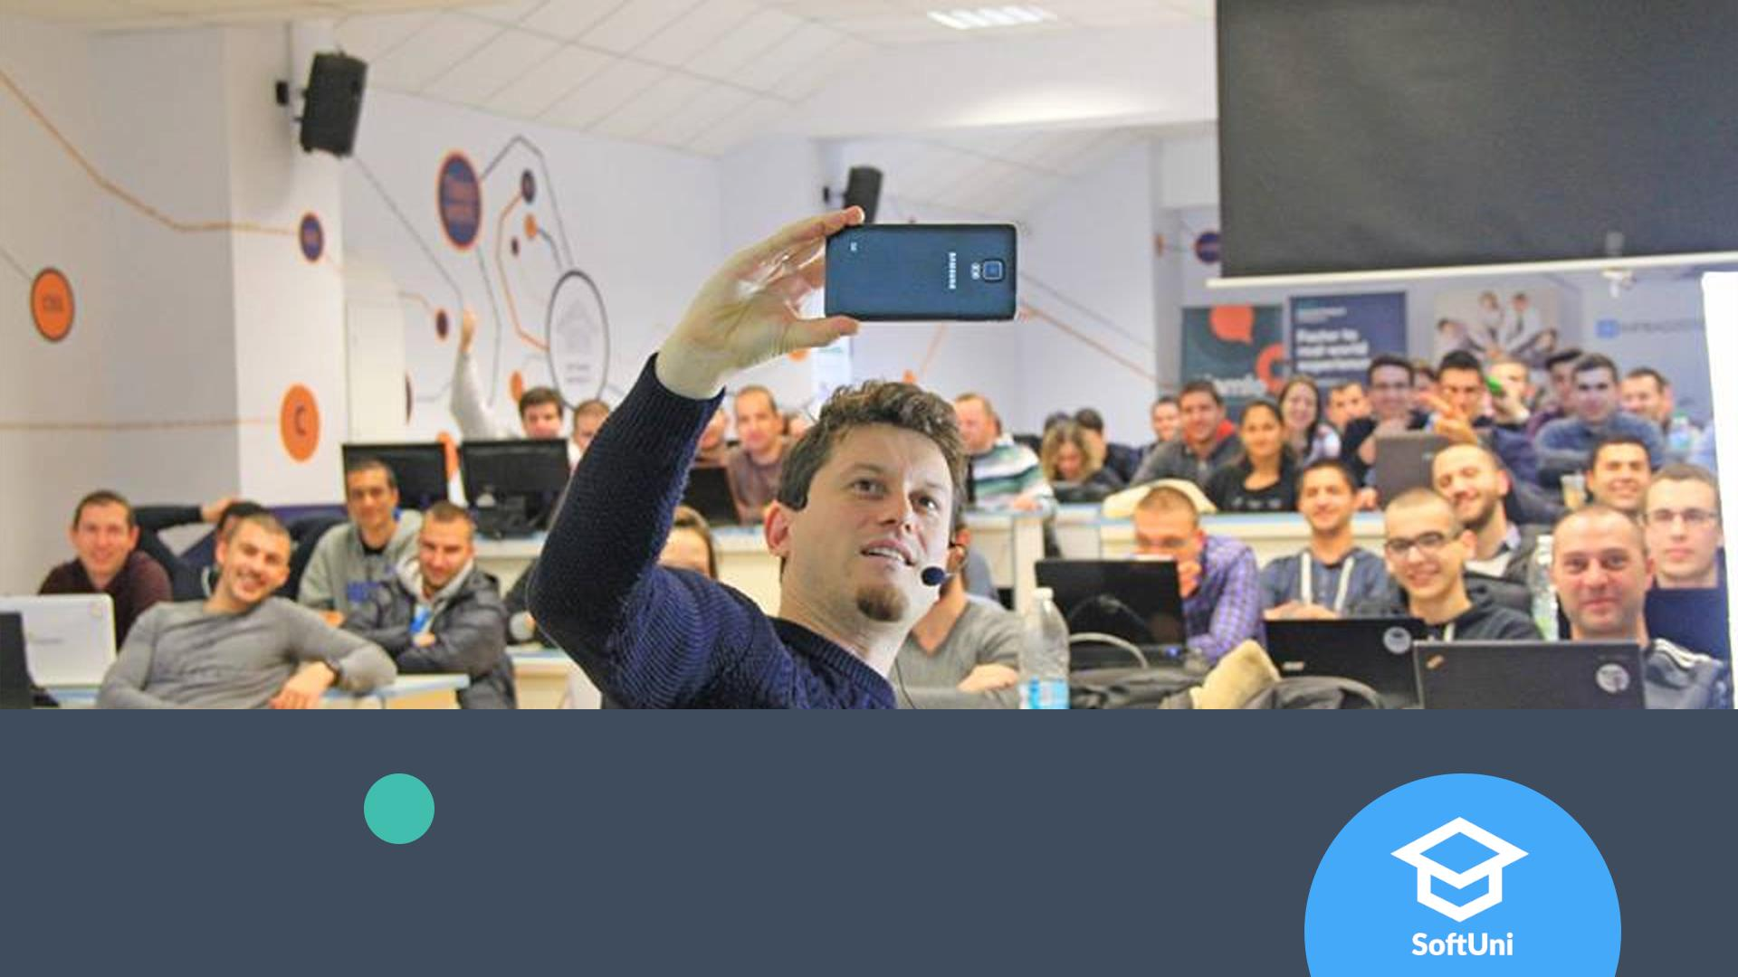
Благодарим за вниманието!
Пожелаваме ти успех и отново добре дошъл в
SoftUni!

